Slide 1
第六讲：面向对象编程
2020年10月15日

Slide 2
类的定义
继承
事件
设计模式

Slide 3
1
类的定义

Slide 4
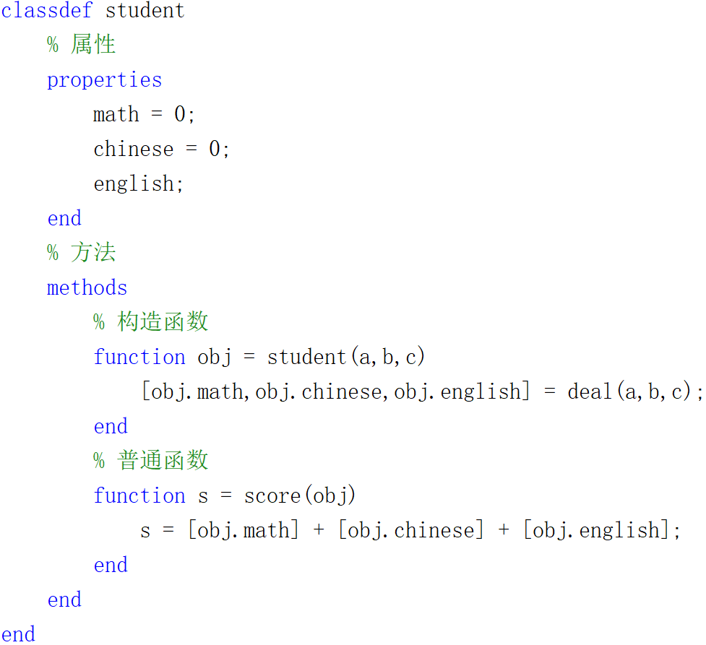
利用如下格式创建一个类
代码
类的定义

Slide 5


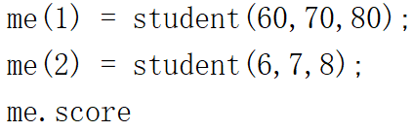
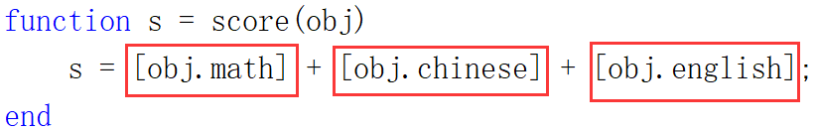

利用如下格式实例化一个类的对象
对象数组可以同时调用一个方法
代码
创建对象
输出
代码
输出
为了接收多个对象的同一属性，必须用[]连接成向量

Slide 6
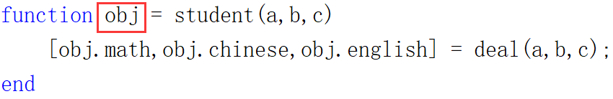
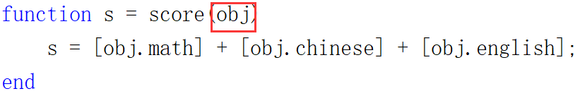
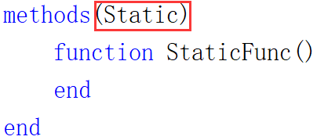
构造函数有且仅有一个输出，即新创建的对象
普通方法的第一个输入必须是对象
静态方法的输入输出不作限制
类的方法的格式

Slide 7
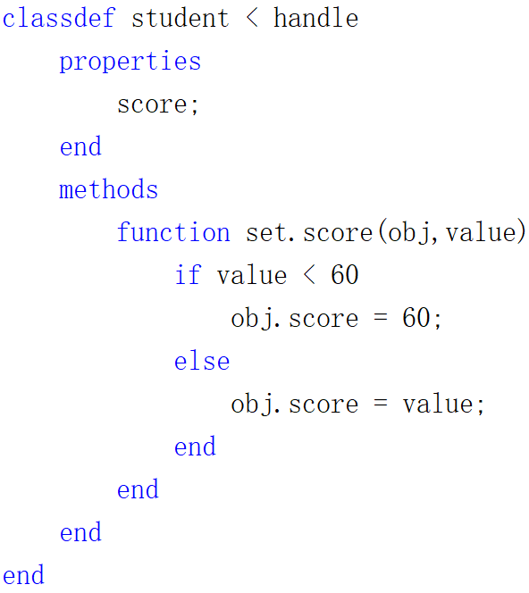
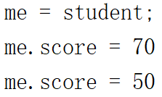
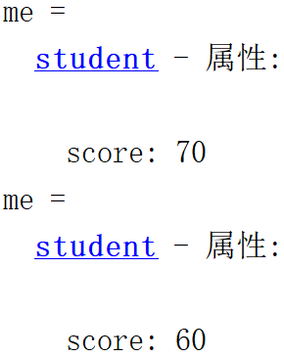
对任何属性的外部赋值都将经过set函数，通过显式地定义set函数来限制修改
set函数
代码1
代码2
输出

Slide 8
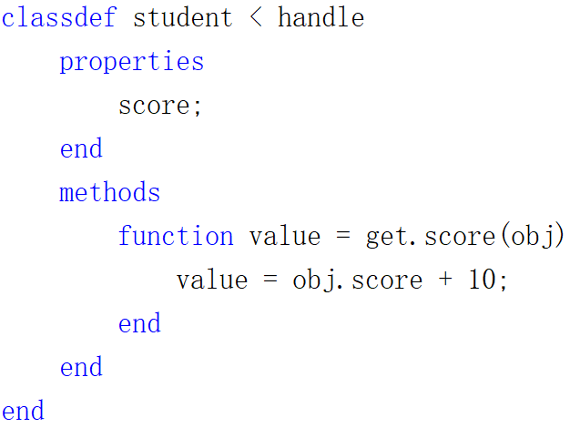
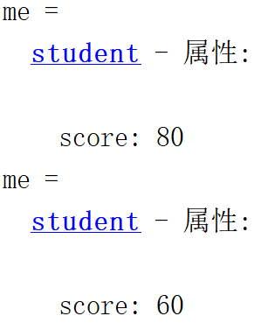
对任何属性的外部访问都将经过get函数，通过显式地定义get函数来限制访问
get函数
代码1
代码2
输出

Slide 9
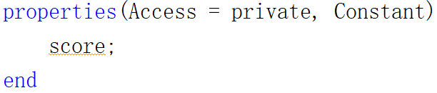
用以下方式指定属性的访问属性
常见的属性的访问属性
属性的
访问属性
访问属性 | 含义
Access | public 公有 protected 保护 private 私有 {?类名} 友元
GetAccess | 读权限（与上面一致）
SetAccess | 写权限（与上面一致）
Constant | 常量（不可修改）
Dependent | 依赖（必须通过get访问）
GetObservable | 读该属性时可被监听
SetObservable | 写该属性时可被监听

Slide 10
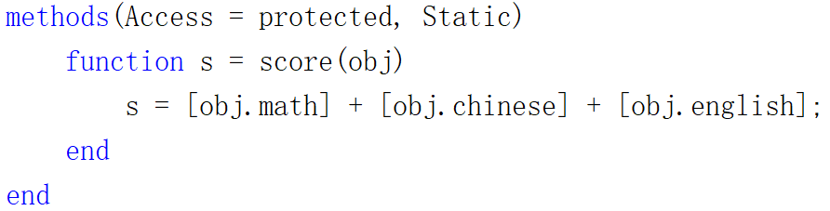
用以下方式指定方法的访问属性
常见的属性的访问属性
方法的
访问属性
访问属性 | 含义
Access | public 公有 protected 保护 private 私有 {?类名} 友元
Sealed | 无法被子类覆盖
Static | 静态

Slide 11
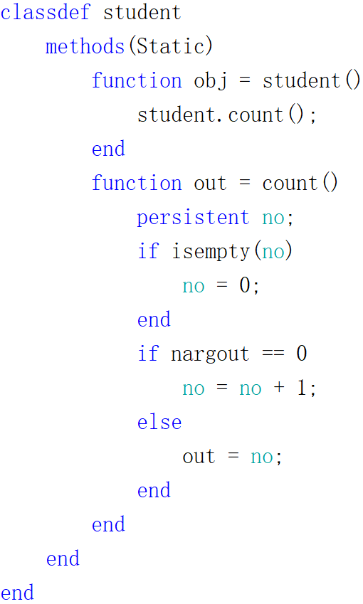
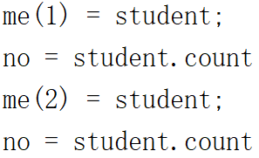
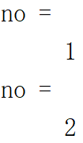
MATLAB中的类没有静态属性，可通过在静态方法中定义静态变量的方式实现静态属性
静态属性
代码1
代码2
输出

Slide 12
2
继承

Slide 13
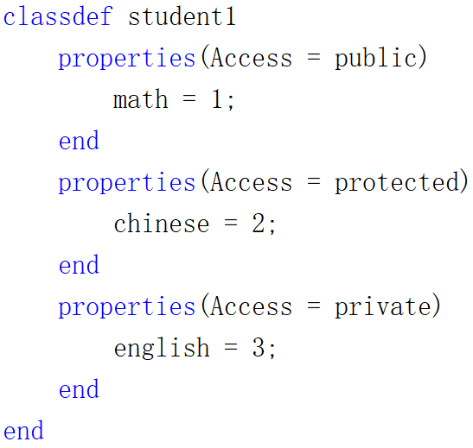
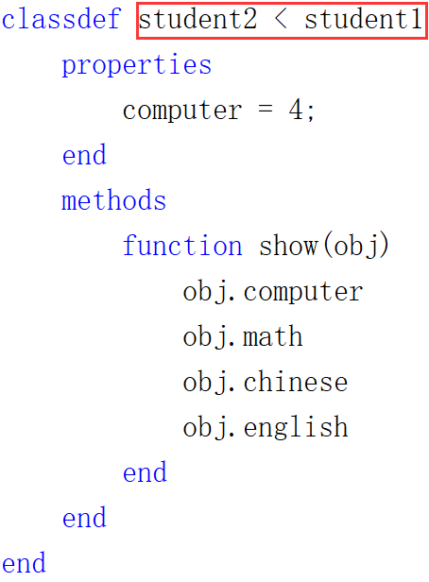

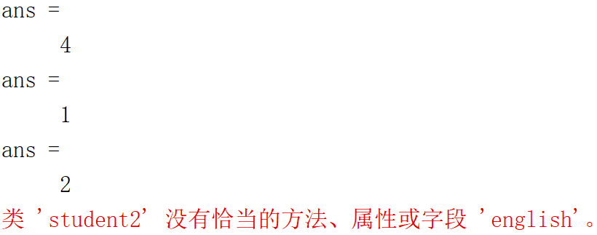
MATLAB中类的继承方法
代码1
代码2
类的继承
代码3
输出

Slide 14
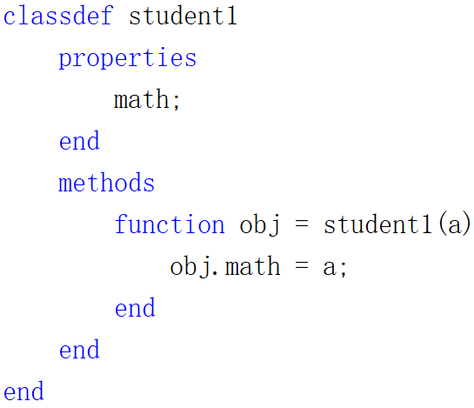
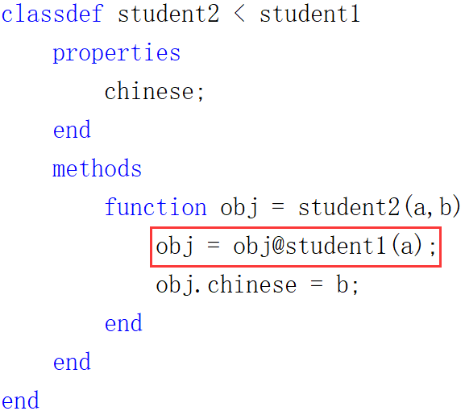

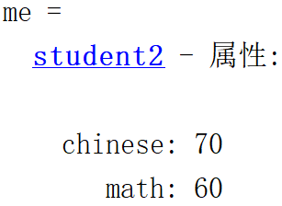
子类构造函数中必须先调用父类构造函数
构造函数调用顺序
代码1
代码2
代码3
输出

Slide 15
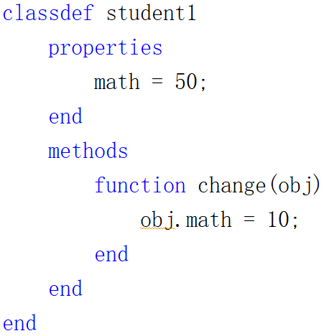
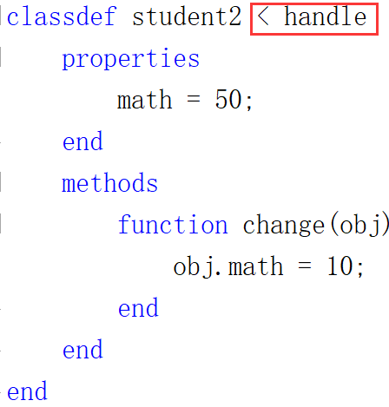
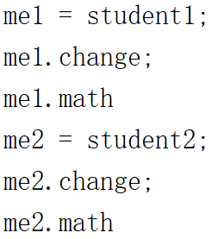
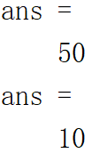
直接创建的类为Value类，而继承了Handle类的类为Handle类
Value对象类似结构体，函数间采用懒拷贝；而Handle对象形如图形控件，函数间采用浅拷贝
Value类与Handle类
代
码
1
代
码
2
代
码
3
输出

Slide 16
Value对象存储数据本身，Handle对象存储指向数据的地址
Value对象的生存周期同普通变量
多个Handle对象可以指向同一块数据；当没有指向数据的Handle对象时，数据销毁；可以强制调用析构函数delete()销毁数据
Value类与Handle类

Slide 17
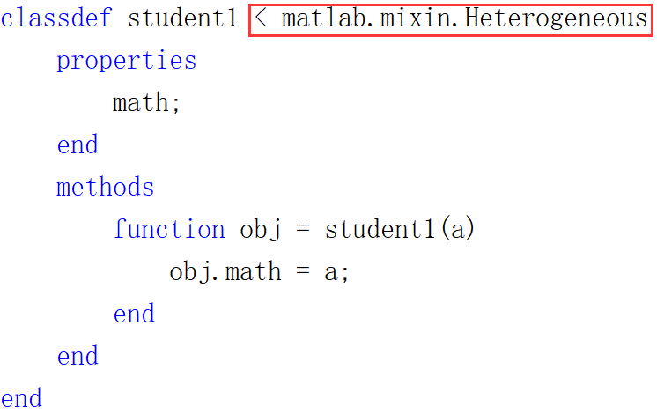
通过继承matlab.mixin.Heterogeneous类，可以同时访问其不同子类的对象
异构子类对象数组
代码1

Slide 18
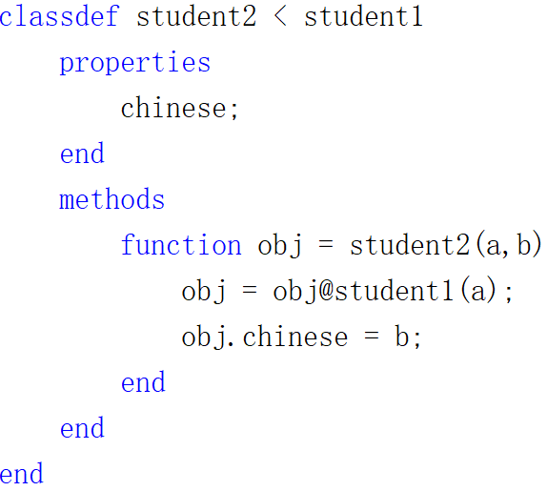
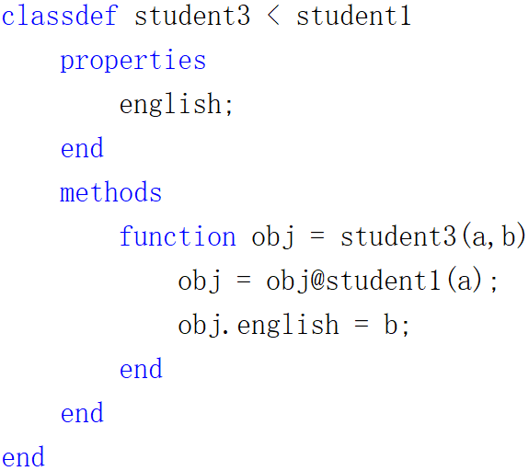
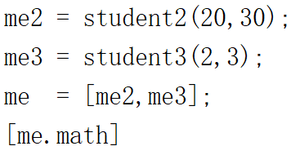

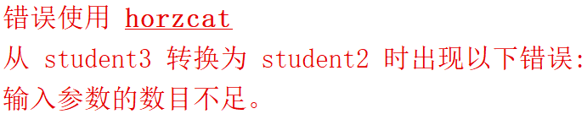
代码2
代码3
异构子类对象数组
代码4
输出
若student1没有继承任何类

Slide 19
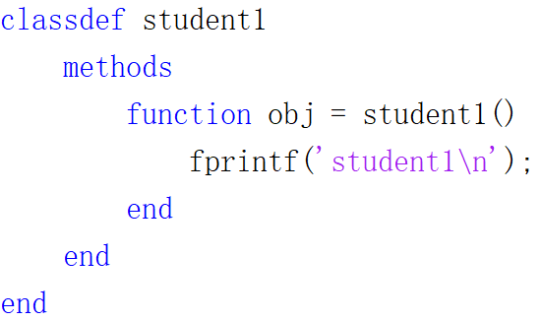
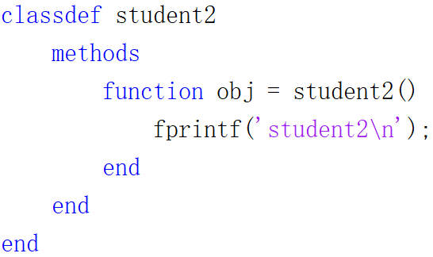
允许一个子类同时继承多个父类
多重继承
代码1
代码2

Slide 20
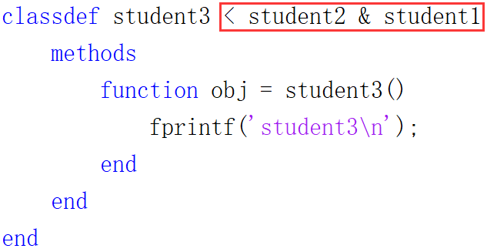

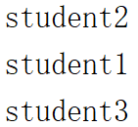
代码3
代码4
多重继承
输出
当两个父类存在同名属性时，其中至少一个必须为private，否则子类中会报错
当两个父类存在同名方法时，其中至少一个必须为private，或该方法被子类覆盖，否则子类中会报错

Slide 21
钻石继承关系中，在D中访问A的属性会报错，一般需要指定A为虚基类来避免二义性
MATLAB会自动确保不会产生二义性，因此无需额外操作
钻石继承

Slide 22
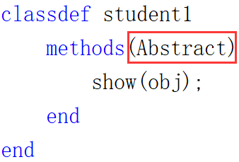
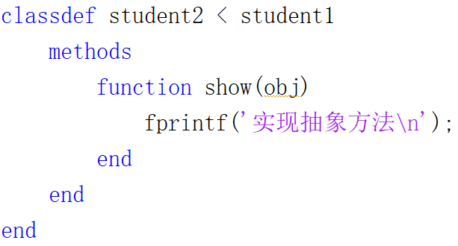

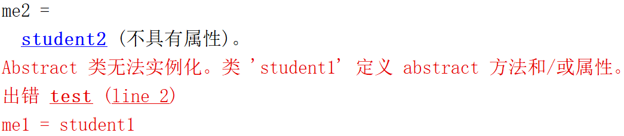
抽象类不能实例化对象，其抽象方法必须由子类覆盖
抽象类
代码1
代码2
代码3
输出

Slide 23

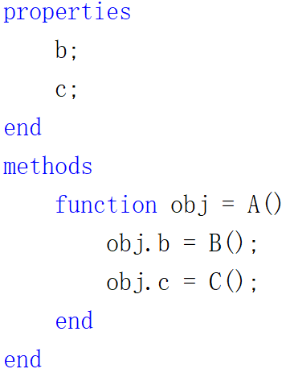
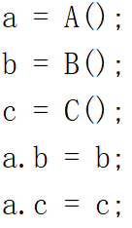
继承：A是B的一种
组合：A由B、C组成
聚集：A包括B、C
不要滥用继承

Slide 24
3
事件

Slide 25
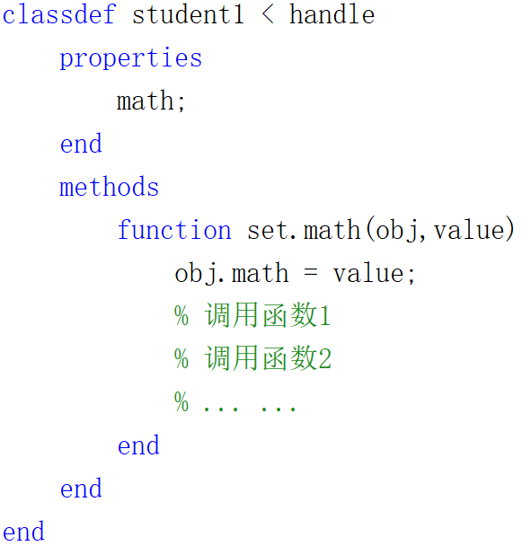
当发生事件时（变量修改、按钮按下等），往往需要作出一系列处理（调用多个函数）
这种方式耦合过强，对修改不封闭、对扩展不开放
事件机制的作用

Slide 26
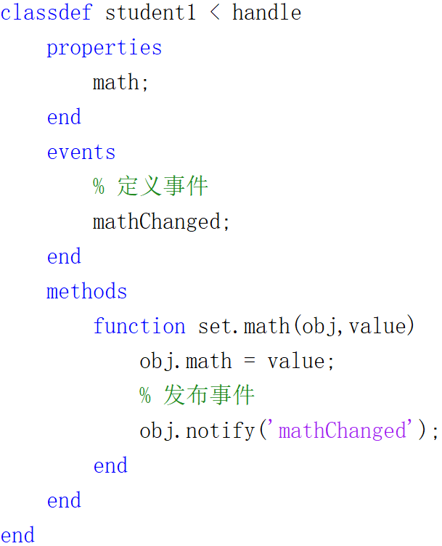
利用事件机制，可以保证开放闭合原则
事件机制
代码1

Slide 27
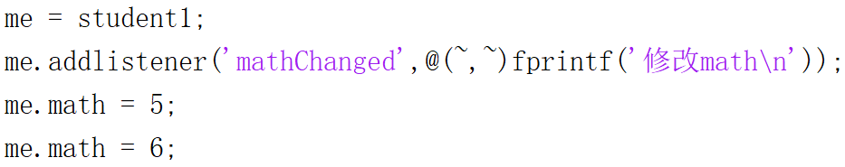

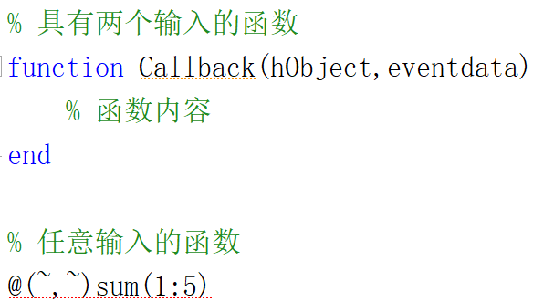
利用addlistener方法注册待调用的函数
回调函数的格式
代码2
注册
回调函数
输出
hObject指发布者对象，eventdata指事件相关数据

Slide 28
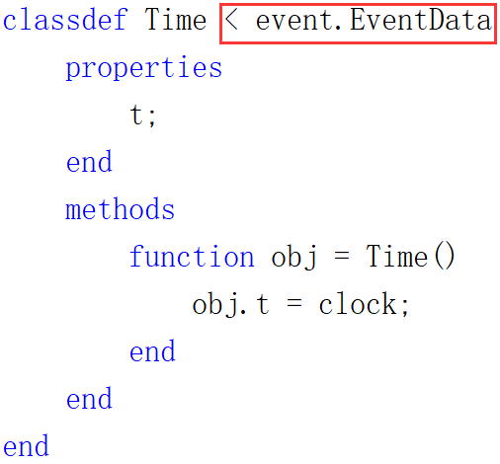
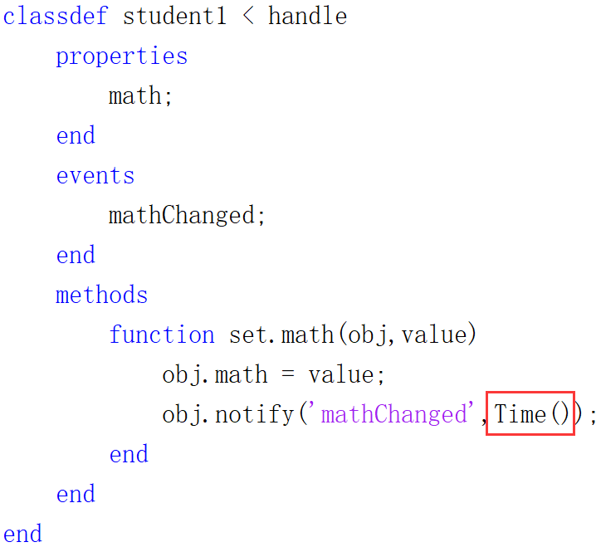
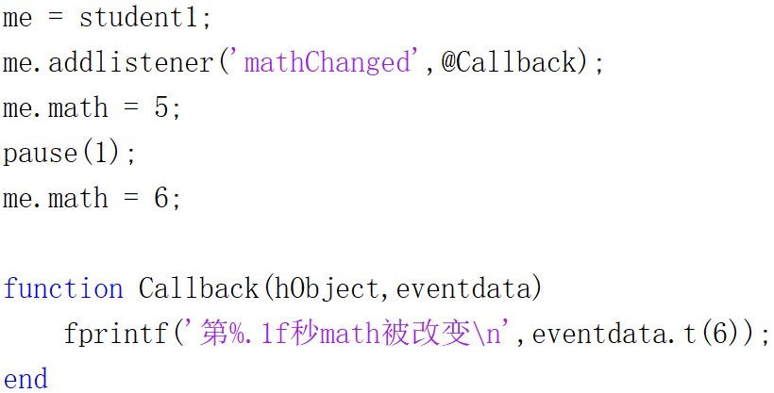

通过自定义eventdata来传递事件数据
代码1
代码2
消息传递
代码3
输出

Slide 29
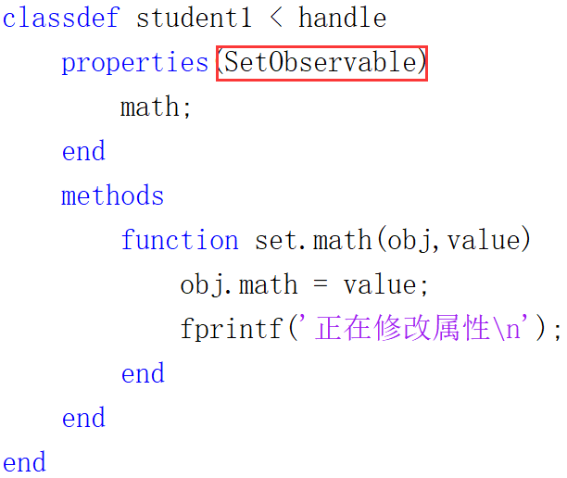
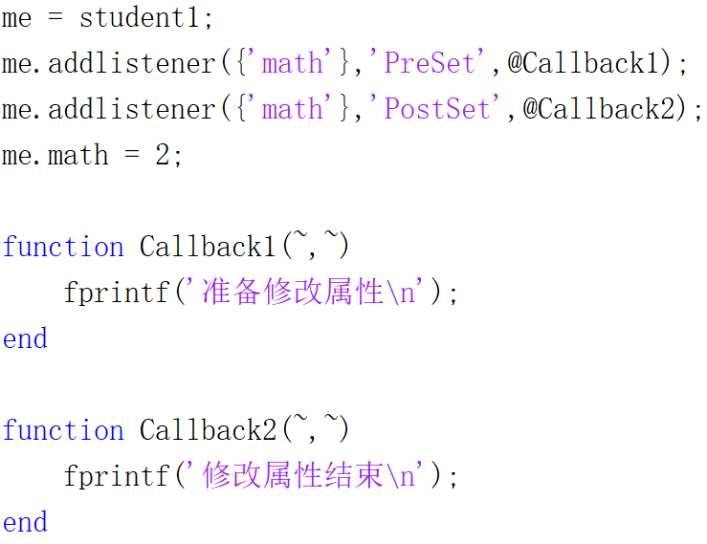
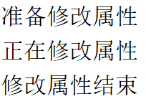
可以直接监听对象属性的读写，无需定义事件
代码1
直接监听对象属性
代码2
输出

Slide 30
4
设计模式

Slide 31
面对不断增加的需求，程序的每一个改动都似乎牵一发而动全身。程序设计中的真理“一直不变的是变化”
每个设计模式定义了一组类之间的关系。利用设计模式来进行面向对象编程，能极大降低类之间的耦合性、增强程序的扩展性和重用性
为什么要设计模式

Slide 32



定义一个用于创建对象的接口，让子类决定实例化哪个类
代码1
代码2
工厂模式
代码3

Slide 33


代码4
工厂模式
代码5

Slide 34


保证类仅有一个实例，并提供一个访问它的全局接口
单例模式
代码1
代码2

Slide 35


动态地给一个对象添加一些额外职责，就增加功能来说它比生成子类更灵活
装饰者
模式
代码1
代码2

Slide 36



代码3
代码4
装饰者
模式
代码5
输出

Slide 37

定义对象间的一种一对多的依赖关系，当一个对象的状态发生改变时，所有依赖于它的对象都将得到通知并自动更新
观察者
模式
代码1

Slide 38



代码2
观察者
模式
代码3
输出

Slide 39




定义一个操作中的算法的骨架，将一些步骤的实现延迟到子类中
代码1
代码2
模板模式
代码3
输出

